Slide 1

FORMACIÓN PRÁCTICA EN UROLOGÍA – 9
OBJETIVOS
Realizar un sondaje vesical masculino y femenino
ACTIVIDADES PARA EL ALUMNO
-Realizar un sondaje vesical femenino
-Realizar sondaje vesical masculino
-Conocer cuidados paciente
EVALUACIÓN
-Simular sondaje vesical masculino y femenino
-Tratamiento y/o profilaxis infección urinaria en pacientes con sonda vesical

Slide 2
CASO CLÍNICO – 9
-Hombre de 60 años, antecedentes de litiasis renal y ureteral izquierda tratada con LEOC, Hemicolectomía derecha por Ca de colon, disuria leve desde hace 2 años.
-Presenta dolor abdominal, nauseas y sudoración desde hace 6 horas, última micción hace 10 horas, posteriormente no ha conseguido orinar las dos veces que lo ha intentado.
-Exploración clínica: Dolor a la palpación en hemiabdomen derecho sin defensa pared abdominal, hipogastrio no doloroso a palpación profunda.
TA, 165/95 mm Hg; Pulso, 85 l/mi; Temperatura, 36.5ºC

Slide 3
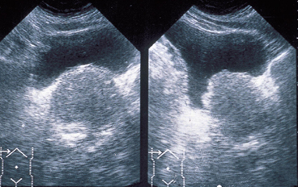
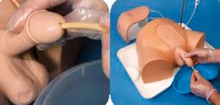
FORMACIÓN PRÁCTICA EN UROLOGÍA – 9
Indicaciones cateterismo vesical masculino y femenino
Objetivos del sondaje vesical
Facilitar el drenaje de la orina para aliviar la retención aguda o crónica.
Obtener un continuo drenaje vesical durante el pre, trans y postoperatorio.
Permitir el drenaje de la orina en pacientes con disfunción neurógena de vejiga.
Determinar la medición precisa del drenaje de orina en pacientes en estado crítico.

Slide 4
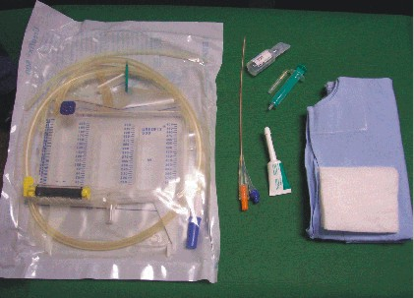
FORMACIÓN PRÁCTICA EN UROLOGÍA – 9
MATERIAL NECESARIO
Mesa auxiliar, carro o batea.
Guantes de un solo uso y esteriles.
Agua, jabon y gasas esteriles.
Solucion de Clorhexidina al 0,02%.
Pano esteril.
Lubricante hidrosoluble urologico.
Dos jeringas de 10 CC.
Ampolla de agua destilada esteril para inflar el globo o balon de la sonda.
Sonda vesical esteril. Tipo y numero segun necesidad.
Bolsa colectora esteril de circuito cerrado.
Colgador de bolsa de orina.

Slide 5
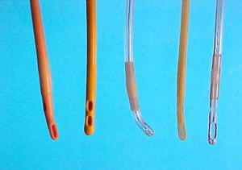
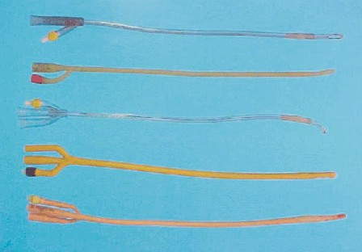
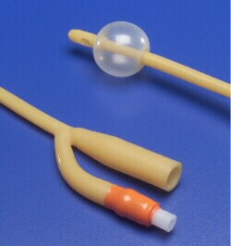
FORMACIÓN PRÁCTICA EN UROLOGÍA – 9
MATERIAL NECESARIO
Sonda vesical esteril. Tipo y numero segun necesidad.

Slide 6
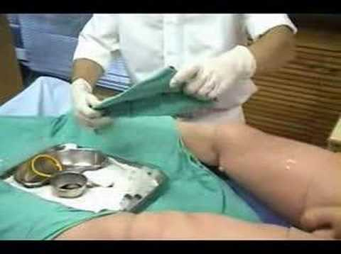
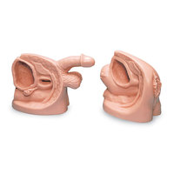
FORMACIÓN PRÁCTICA EN UROLOGÍA – 9
Preparación previa
Colocar al paciente en decúbito supino.
Lavado de manos según protocolo del hospital y colocación de guantes.
Lavado de genitales con agua y jabón
Secado de la zona con gasa estéril.

Slide 7
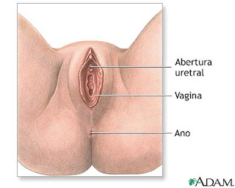
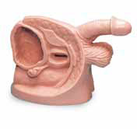
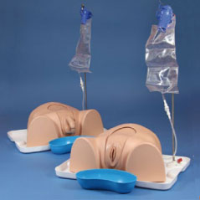
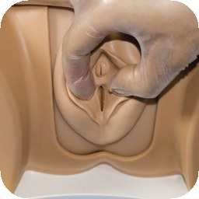
FORMACIÓN PRÁCTICA EN UROLOGÍA – 9

Slide 8
FORMACIÓN PRÁCTICA EN UROLOGÍA – 9

Slide 9
Cateterismo vesical masculino y femenino
Bibliografía
1. Grasa Lambea I. Cateterismo vesical y mantenimiento de la sonda. En: Semfyc. Guía
de Actuación en Atención Primaria. 3 ed. Barcelona: semfyc ediciones;2006. p.1695-
703.
2. Grupos de Enfermedades Infecciosas de Sociedades Catalana, Madrileña, Balear y
Valenciana. Manual de Enfermedades Infecciosas en Atención Primaria. 2 ed. Madrid:
Semfyc;2005.
3. Niël-Weise BS, Van den Broek PJ. Normas para el uso de sondas vesicales para el
drenaje vesical prolongado (Revisión Cochrane traducida). En: Biblioteca Cochrane
Plus, 2006, número 1. Oxford:update Sotware Ltd. (Traducida de The Cochrane
Library, 2006 Issue 1.Chichester, UK: John Wiley & Sond Ltd.)
http://www.update-software.com
4. Niël-Weise BS, Van den Broek P. Políticas de uso de sondas vesicales para el drenaje
vesical a corto plazo en adultos (Revisión Cochrane traducida) En: la Biblioteca
Cochrane Plus, 2007 Número 4. Oxford_ Update Software Ltd. (Traducida de The
Cochrane Library,2007 Issue 4. Chichester, UK: John Wiley & Sons, Ltd)
http://www.update-software.com
5. Botella Dorta C. Cateterismo vesical. Ayuda en consulta: Técnicas en Atención
Primaria [serial on line] 2007 Mar[citado 1 Mar 2007]; 1(1): [9 pantallas].
http://www.fisterra.com
6. Grasa I, Trueba A, Fernández F. Sondas urinarias. Formación Médica Continuada
1995; 2:485-92.

